Slide 1
Proyecto grua con Arduino
Garat Gino
Iaquinto Benjamin
Medina Nazareno

Slide 2
TOTAL DE MODULOS DESTINADOS AL PROYECTO:
N° de ORDEN | Descripción de la tarea | Tiempo estimado en módulos/hs.
1 | Identificación del problema o necesidad | 30 minutos
2 | Planteo de la idea, producto o solución técnica | 40 minutos
3 | Diseño, coquizado, cómputo y presupuesto de materiales, planificación de las actividades (Gantt) | 20 minutos
4 | Adquisición y/o gestión de compras de los materiales | 30 minutos
5 | Construcción del producto | 4 horas
6 | Presentación , revisión y conformidad del producto | 1 hora
7 | Evaluación (auto evaluación y hetero evaluación) del proyecto y del producto | 50 minutos

Slide 3
Descripción del Problema, las soluciones e interesados
El problema que solucionamos es el movimiento de cargas , puede ser un puerto, un taller , o una fabrica. La grua facilitaría el movimiento y transporte de cargas , ya que tiene una amplia movilidad con su brazo de madera

Slide 4
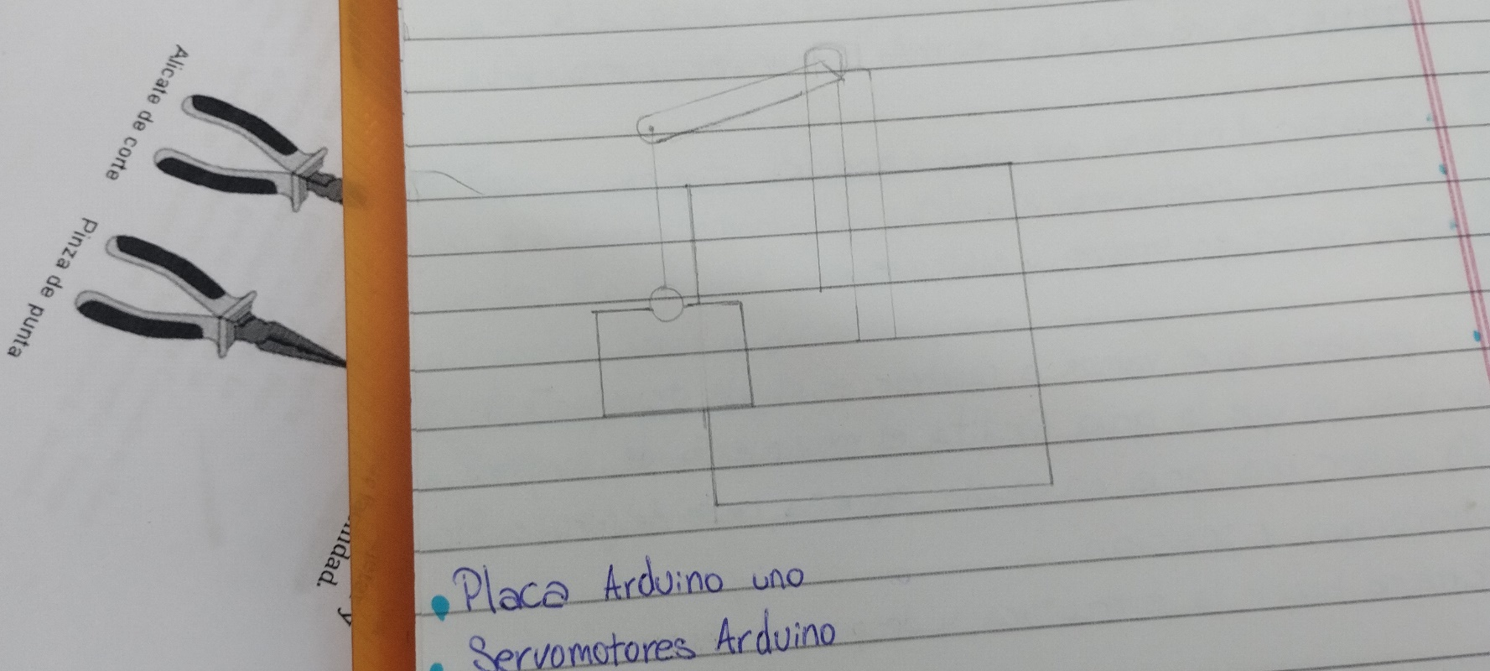
Diseño:

Slide 5
Fases Operativas
Operación nro. | Pieza Nro. | Tarea a desarrollar | Herramientas, útiles y equipos a utilizar | Elementos de protección personal
Uno | Uno | Armar la base de madera | Madera, martillo, clavo, serrucho | Guantes, guardapolvo, antiparras
Dos | Dos | Armar el brazo de madera | Madera, clavos, martillo, serrucho | Guantes, guardapolvo, antiparras
Tres | Tres | Armar el gancho | Pinza, alambre | Guantes, antiparras
Cuatro | Cuatro | Armar el circuito eléctrico | Destornillador, pinza y alicate | Antiparras

Slide 6
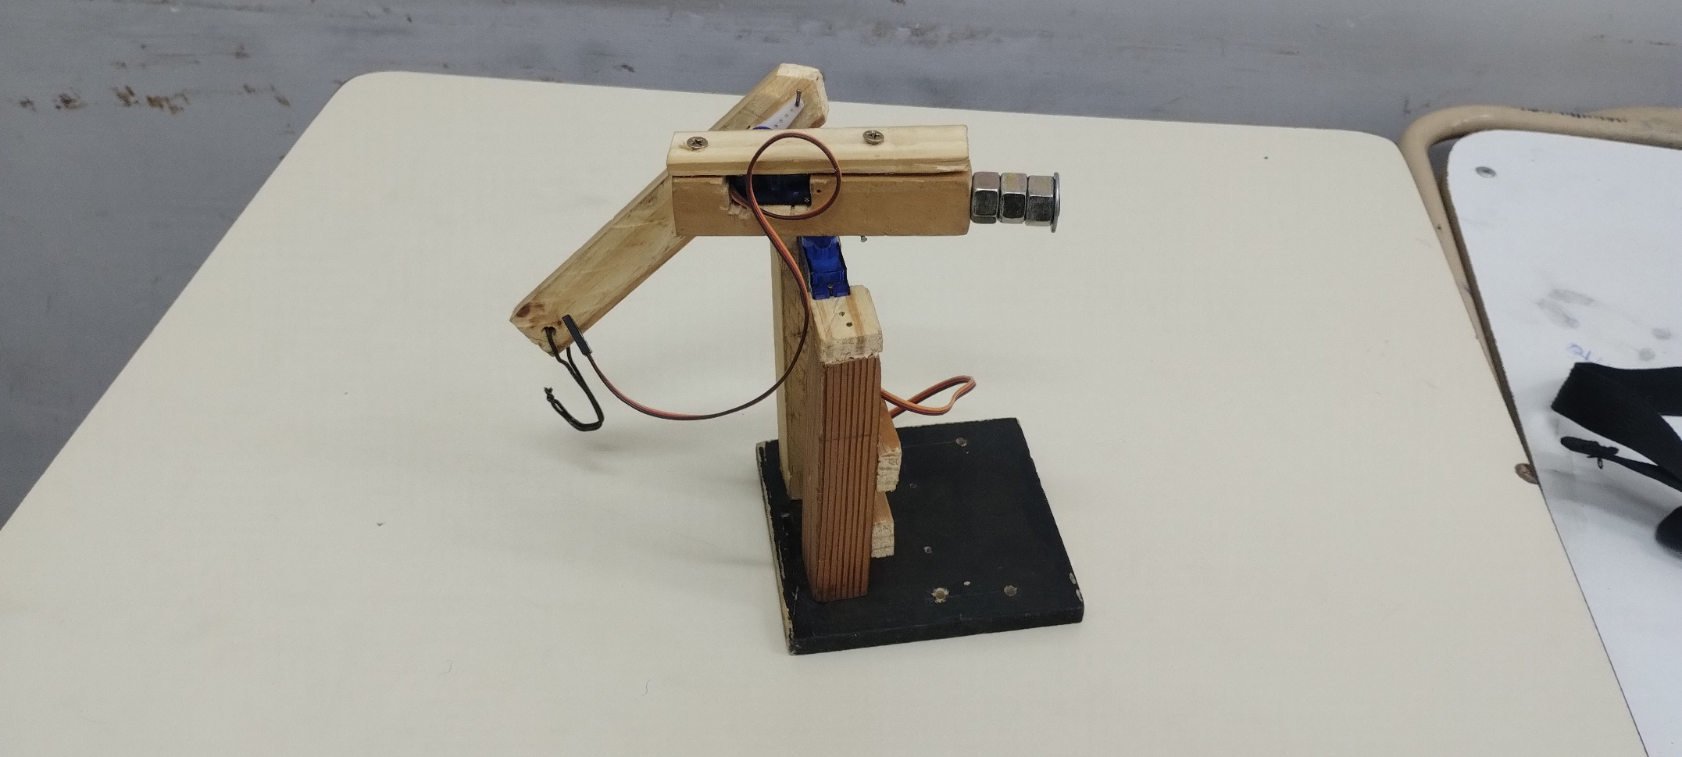
Construccion del producto

